Slide 1
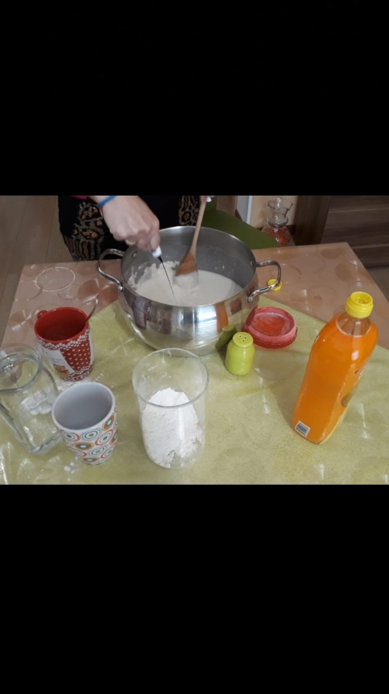
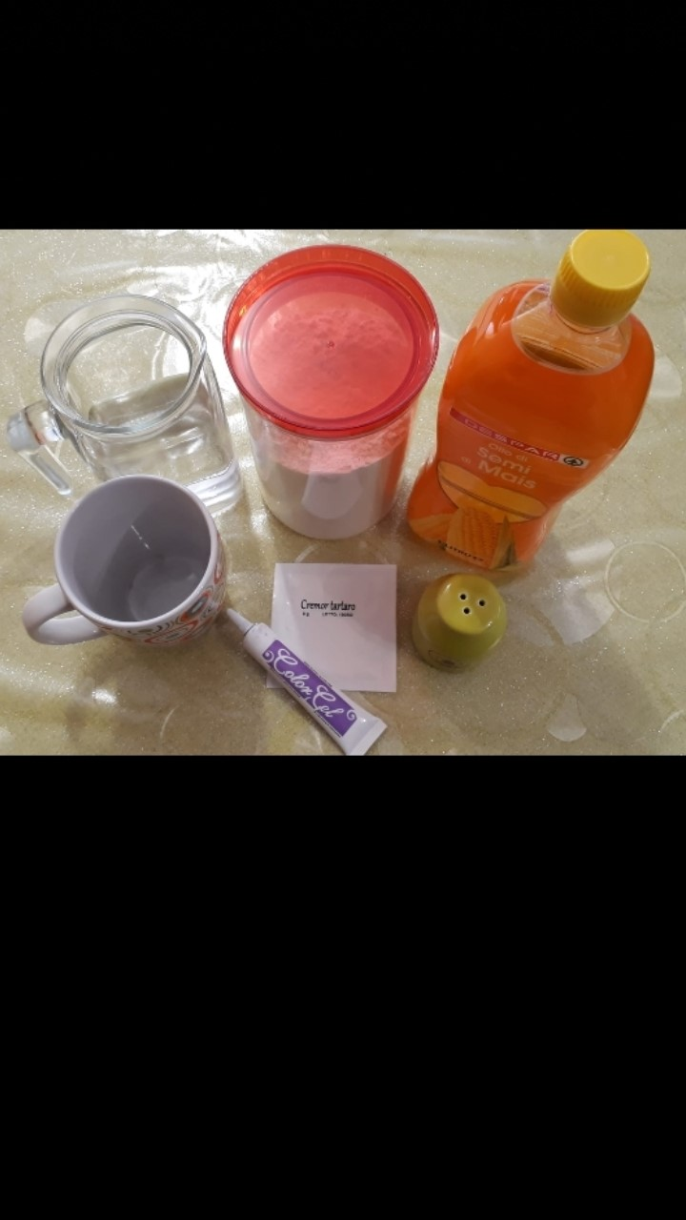
Pongo Ecologico
Procedimento:
Amalgamare gli ingredienti direttamente nella pentola con l’aiuto di un cucchiaio di legno.
Ingredienti:
3 tazze da the di farina
1 tazza di sale fino frullato
3 tazze di acqua
6 cucchiai di olio di semi
2 cucchiai di cremor tartaro
Colorante per alimenti

Slide 2
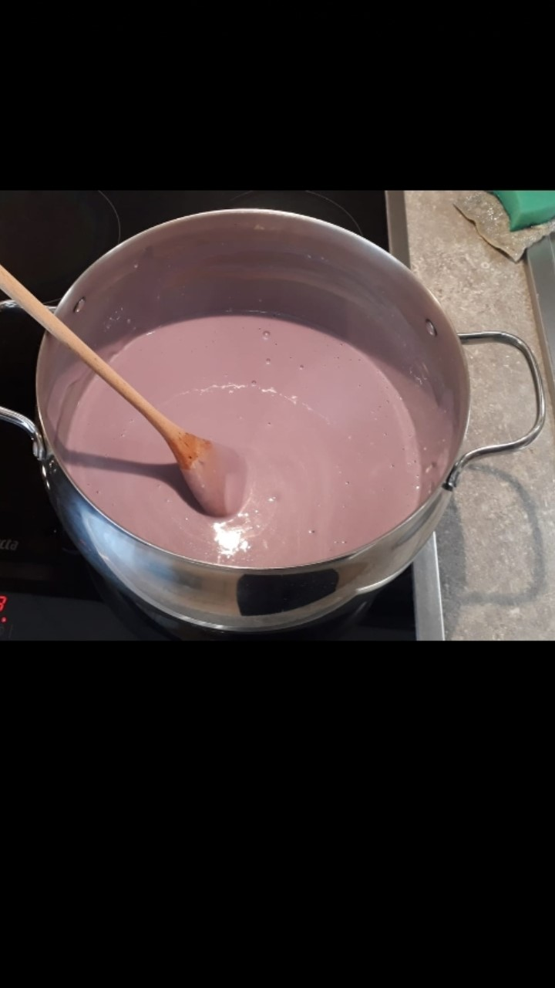
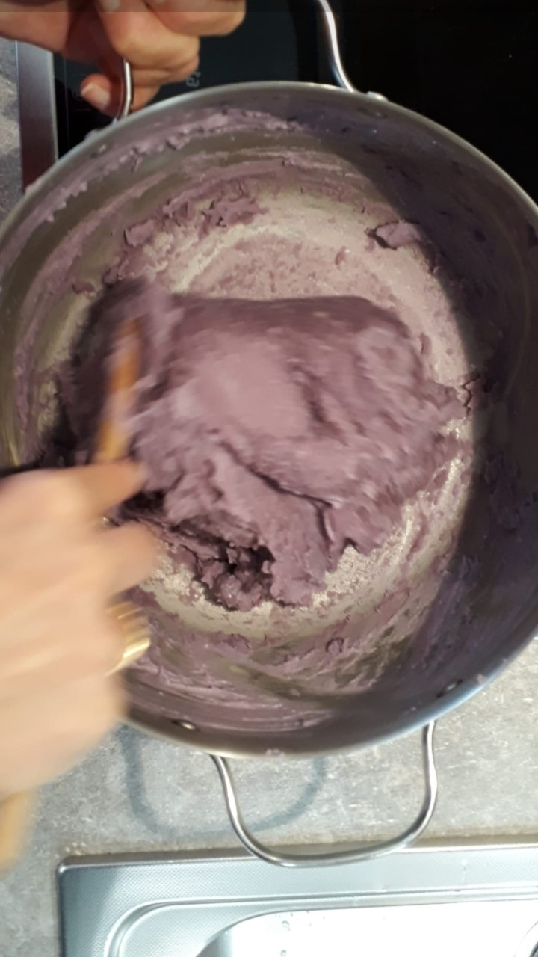
Mettere la pentola sul fuoco e mescolare continuamente.
Il pongo sarà pronto quando comincerà a staccarsi dalle pareti della pentola.

Slide 3
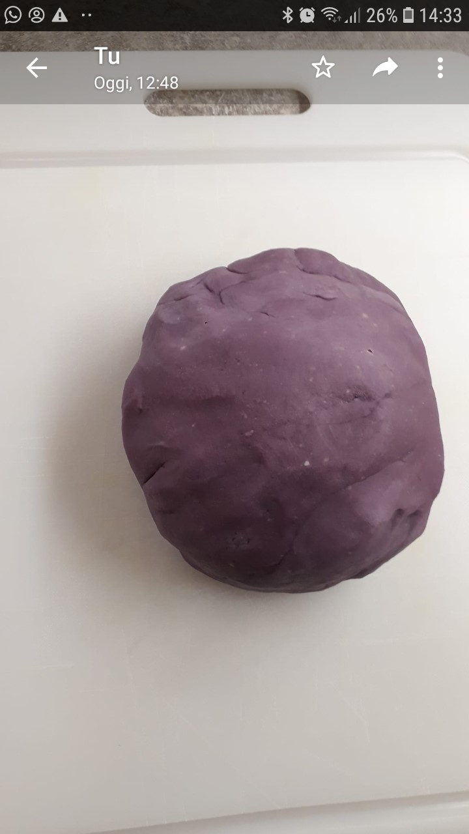
Quando si è staccato completamente dalla pentola ,rovesciarlo su un piano da lavoro e lavorarlo un po’ con le mani……….. IL PONGO E’ PRONTO.
BUON DIVERTIMENTO!

